Slide 1

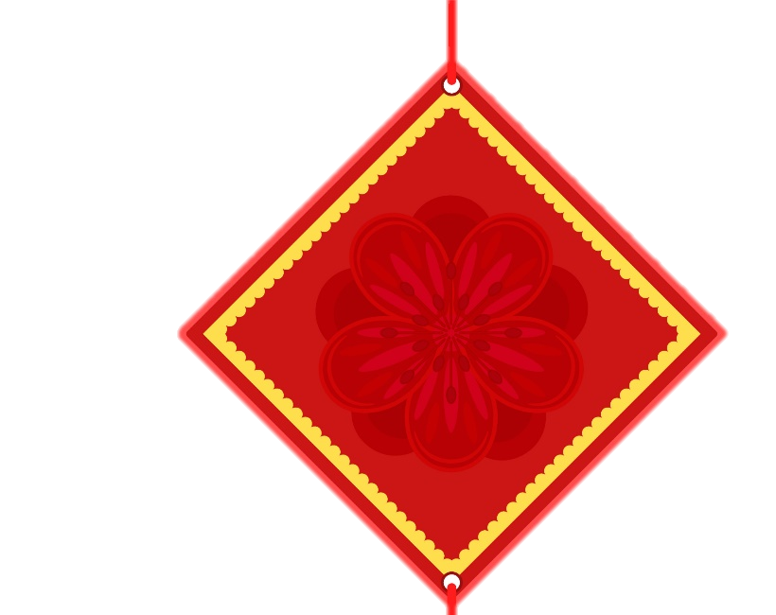

CHÀO MỪNG QUÝ THẦY CÔ VÀ CÁC EM HỌC SINH LỚP 4A2
Tham dự
Lớp 4A2
HOẠT ĐỘNG THƯ VIỆN
ĐỌC TO NGHE CHUNG
GVCN: Cao Thị Minh Xuân

Slide 2


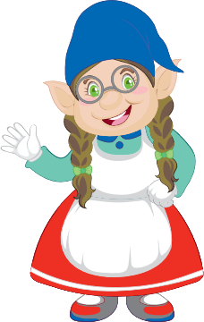
ĐỌC TRUYỆN

Slide 3
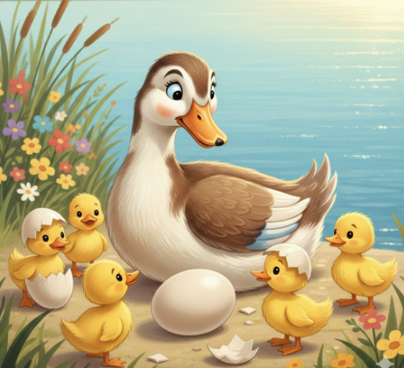
Bên hồ nước trong xanh, một cô vịt đang sung sướng chờ đón đàn con của mình ra đời. Những chú vịt con xinh xắn lần lượt đội vỏ chui ra, chỉ riêng quả trứng to nhất thì vẫn trơ trơ nằm đó. Vì vậy mà vịt mẹ buồn lắm

Slide 4
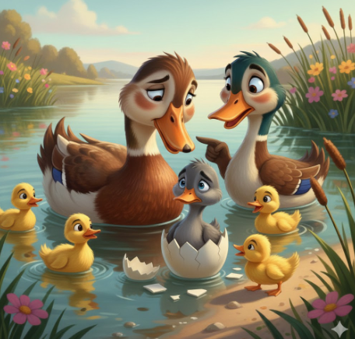
Một bác vịt đi qua khuyên vịt mẹ nên vứt quả trứng đi vì nó có thể là trứng gà tây. Nhưng vịt mẹ thương tình nên vẫn giữ nó lại ấp tiếp. Ít lâu sau, từ quả trứng nở ra một con vịt to lớn khác thường, lông xám xịt và vô cùng xấu xí.

Slide 5
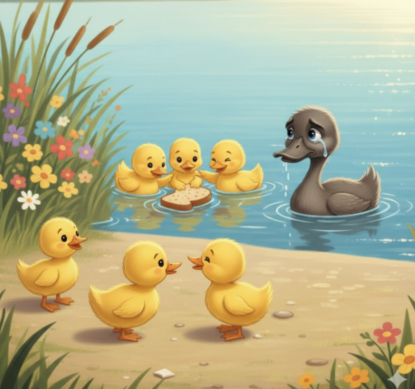
Vịt con xấu xí bơi rất giỏi nhưng vì diện mạo của mình mà nó luôn luôn bị các anh em trong đàn chê cười, chòng ghẹo. Hễ cứ thấy vịt mẹ đi vắng là chúng lại xúm vào bắt nạt chú, không cho chú cùng ăn cùng chơi với chúng

Slide 6
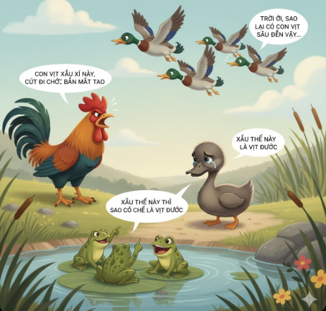
Cô đơn và buồn rầu, chú buồn bã bỏ đi. Nhưng đi đến đâu chú cũng bị mỉa mai xua đuổi. Gà trống quắc mắt quát: “Con vịt xấu xí này, cút đi cho khỏi bẩn mắt tao.” Đàn ếch thì ồm ộp châm chọc: “Xấu thế này thì sao có thể là vịt được.” Lũ vịt trời thì gào toáng lên: “Trời ơi, sao lại có con vịt xấu đến vậy…”

Slide 7
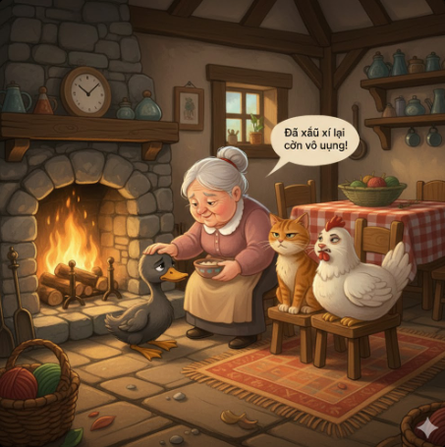
Cứ vậy, vịt con lang thang đến nhà một bà cụ tốt bụng. Bà cụ cho chú ăn no và rất mực săn sóc chú. Nhưng anh mèo và chị gà mái ở cùng bà thì chướng mắt với chú vô cùng. Chúng thường xuyên chê bai chú đã xấu xí lại còn vô dụng. Nghe vậy, vịt con lại buồn rầu ra đi.

Slide 8
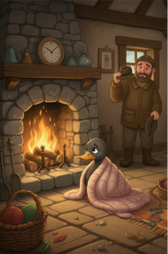
Chú được một bác gác rừng cứu khi đang bị đông cứng giữa trời đông giá rét và đưa về nhà nuôi dưỡng. Nhưng, được ít lâu thì chú bị bà chủ nhà đuổi đi vì hiểu nhầm chú quậy phá căn bếp của bà. Một lần nữa, vịt con lại bơ vơ không nhà.

Slide 9
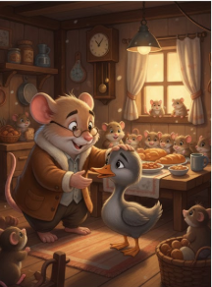
Chú run rẩy đi đến một cánh đồng và thấy một ngôi nhà xinh xắn. Vịt con rụt rè gõ cửa. Một bác chuột đồng bước ra, ân cần xoa đầu chú và đưa chú vào nhà. Mùa đông ấy, vịt con sống trong căn nhà ấm áp đầy ắp thức ăn và tràn ngập tình yêu thương của mẹ con bác chuột đồng. Chưa bao giờ chú sung sướng hạnh phúc như thế.

Slide 10

Mùa xuân đến, vịt con ra khỏi nhà và vui vẻ vùng vẫy trong đầm nước. Chú bỗng muốn bay lên như những anh chị thiên nga mình từng gặp. Chú liền vỗ cánh và thật sự bay được lên.

Slide 11

Nhưng, chao ôi, khi nhìn bóng mình trong nước, vịt con sửng sốt: Chú đâu còn là vịt con xấu xí nữa mà là một chàng thiên nga đẹp đẽ. “Thật là kì diệu, bây giờ sẽ không còn ai gọi mình là vịt con xấu xí nữa!" Chàng thiên nga tự nhủ và cảm thấy vô cùng hạnh phúc.

Slide 12

Chàng kiêu hãnh nhập vào bầy thiên nga đang bơi lượn giữa hồ và cùng chúng ca múa đón chào mùa xuân.

Slide 13
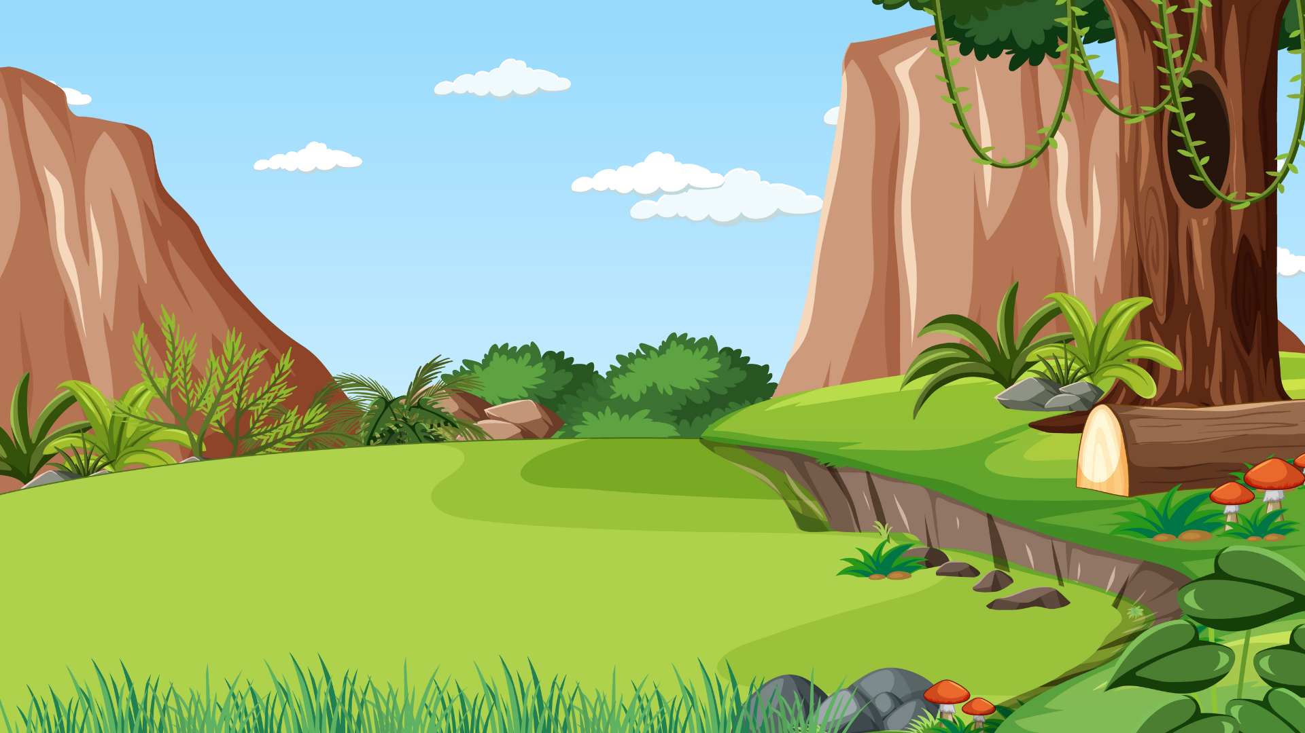

Sau khi đọc
Trao đổi nội dung câu chuyện

Slide 14
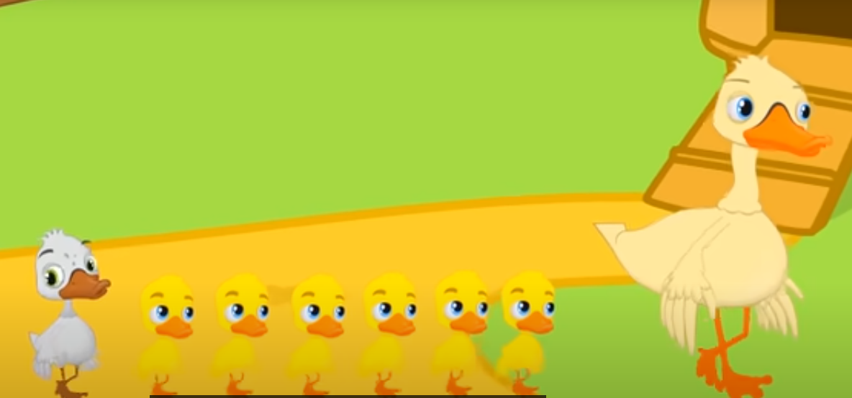
+ Con vịt xấu xí có cuộc sống như thế nào ?

Slide 15
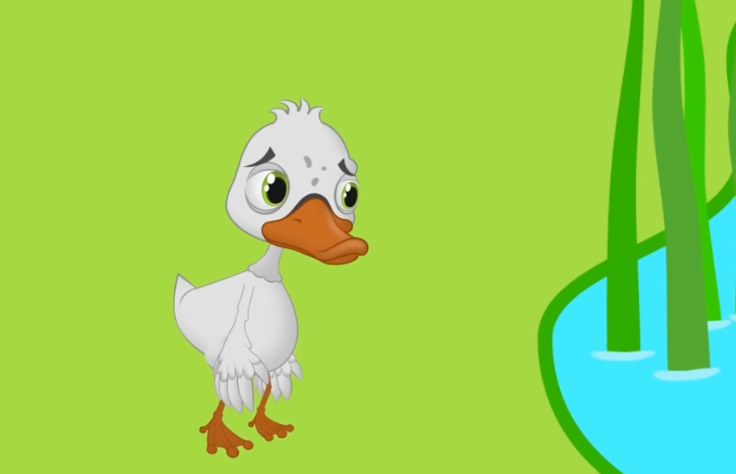
+ Con vịt xấu xí mong muốn được làm gì?

Slide 16
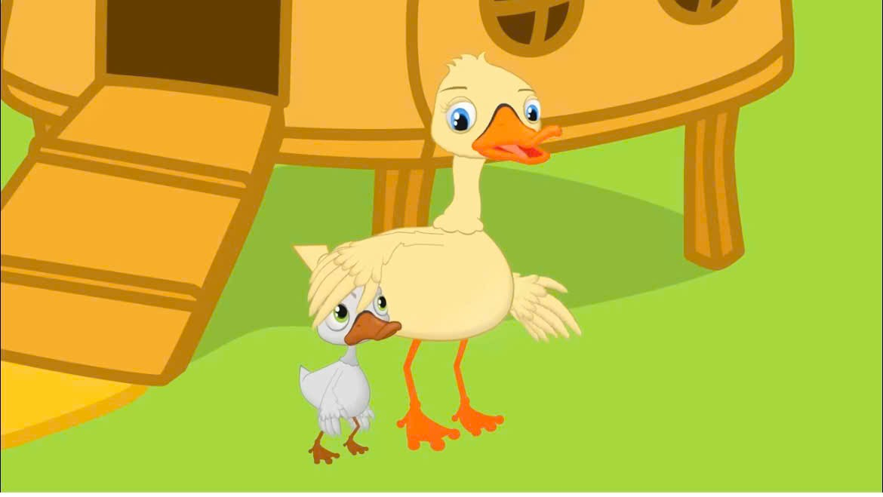
+ Vịt mẹ đã dặn con vịt xấu xí điều gì?

Slide 17
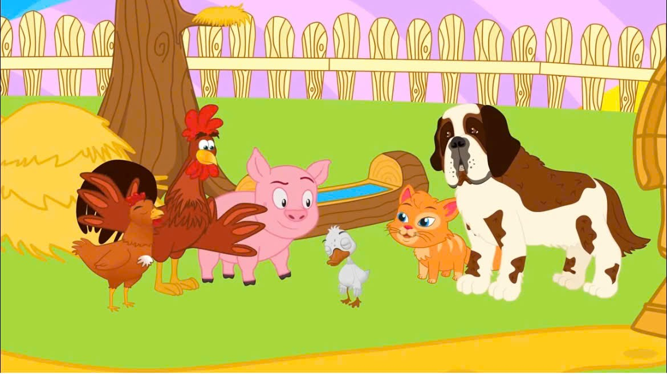
+ Con vịt xấu xí kết bạn với ai?

Slide 18
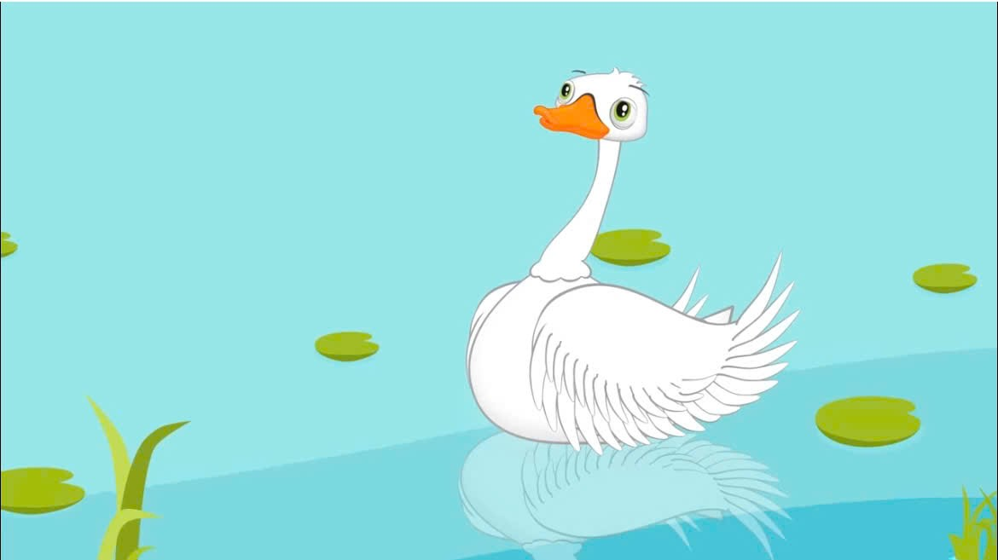
+ Em thấy thiên nga con có tính cách gì đáng quý?

Slide 19
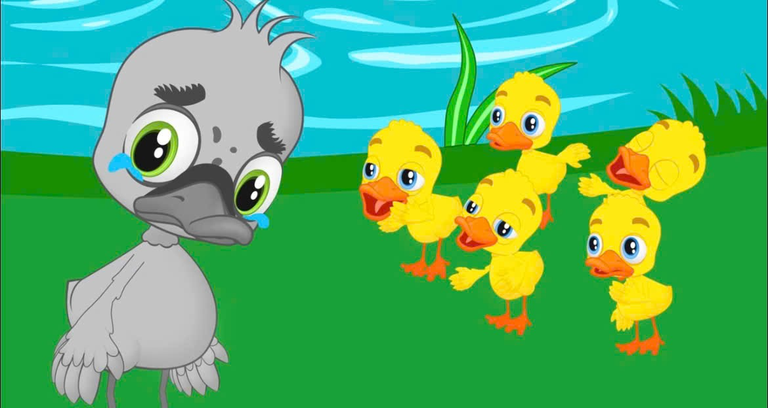
+ Kết quả là gì?

Slide 20


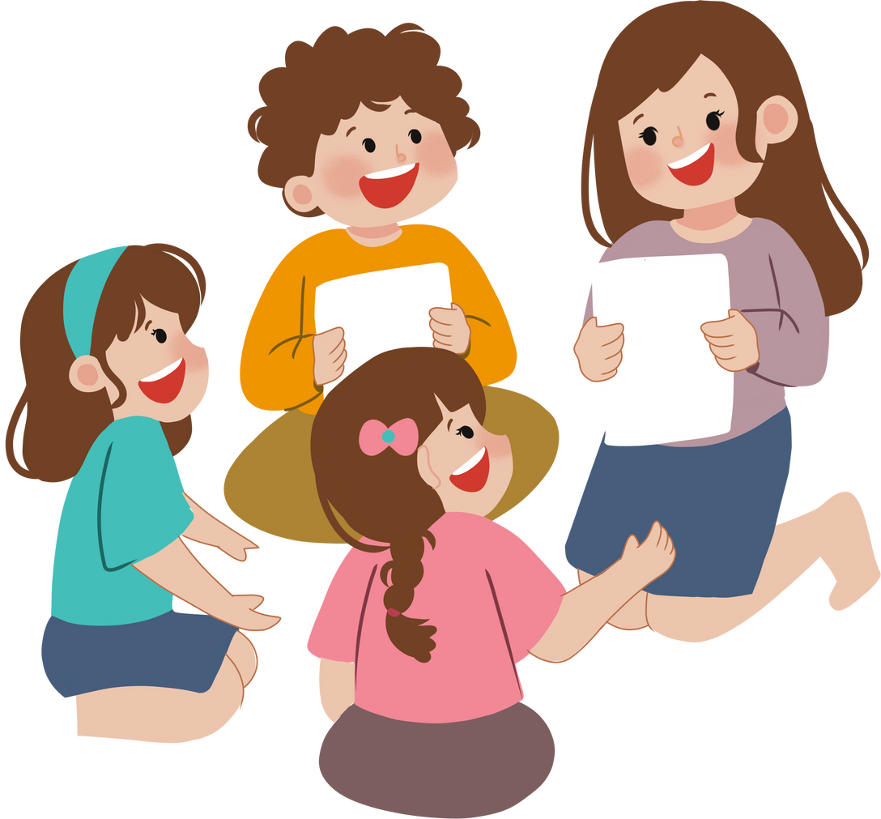
Thảo luận nhóm bốn

Slide 21
Câu hỏi
Câu 1: Em hãy nêu ý nghĩa câu chuyện?
Câu 2: Bài học em rút ra sau khi nghe câu chuyện là gì?

Slide 22

Câu hỏi
Câu 1: Em hãy nêu ý nghĩa câu chuyện?
Mỗi người sinh ra sẽ mang dáng vẻ được di truyền từ cha mẹ và những người thân trong gia đình, không ai có thể chọn lựa được. Giống như chú vịt trong câu chuyện, cậu sinh ra vốn là thiên nga với bộ lông tơ xám xịt, rất xấu xí so với những chú vịt con lông vàng ươm.

Slide 23
Câu hỏi
Câu 2: Bài học em rút ra sau khi nghe câu chuyện là gì?
(Không lấy mình ra làm mẫu để đánh giá người khác, mỗi người đều có một vẻ đẹp riêng. Cần biết sống yêu thương những người xung quanh mình).

Slide 24


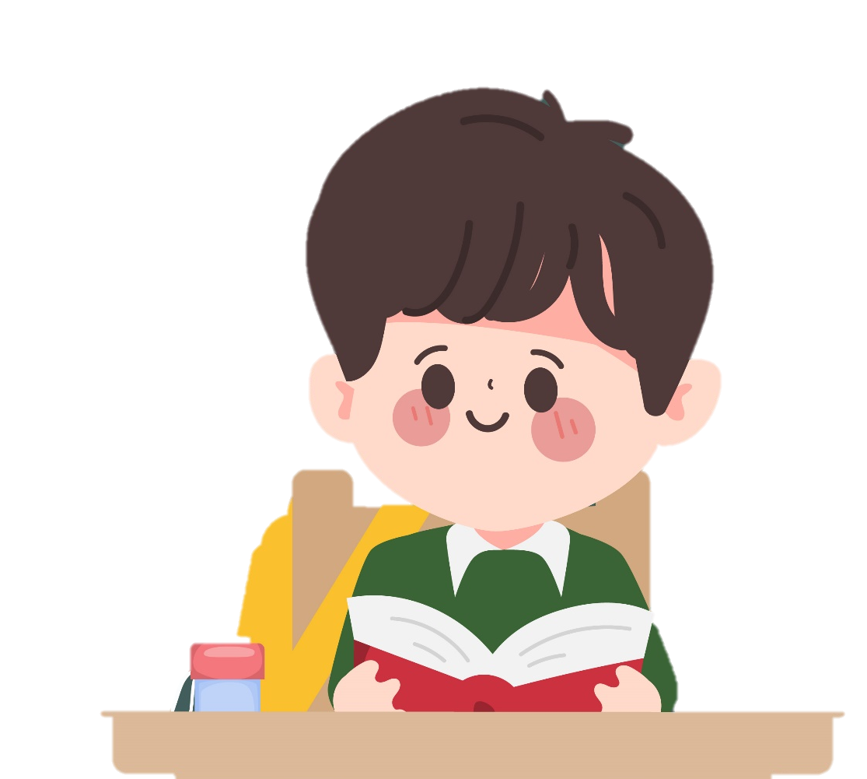
Hoạt động mở rộng
Viết/ vẽ cảm nhận về câu chuyện vừa đọc và chia sẻ trước lớp

Slide 25







